Slide 1

‘관리해조’ 학습 관리 시스템
배은형, 김종학, 강세훈, 이찬혁, 변창규
Notes:
안녕하세요, 5조의 미니프로젝트 발표를 맡은 배은형입니다.
저희 조는 ‘관리해조’ 학습관리 시스템이라는 프로젝트를 진행했고, 이에 대한 발표를 시작하겠습니다.

Slide 2

목차
CONTENT
1. 프로젝트 개요
2. 로그인 / 회원가입
3. 메인 페이지
(Timer/List)
4. 공지 게시판
5. 채팅
6. 기타 기능
7. 프로젝트를 마치며
Notes:
저희의 발표 목차는 프로젝트 개요를 시작으로 로그인 회원가입, 메인페이지, 공지게시판, 채팅, 기타 기능, 그리고 프로젝트를 마치면서 저희가 생각한 보완할 점을 마지막으로 발표하겠습니다.

Slide 3
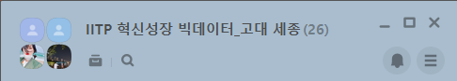
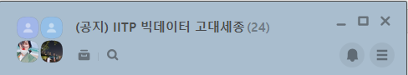
1. 프로젝트 개요
주제 설정 동기 : 현재 교육을 들으면서 공지사항과, 식단표 등, 한 눈에 볼 수 있는 환경이 필요함을 느낌
이와 더불어, 우리들의 공부 습관도 체크하는 학습 관리 시스템을 만들어 보자!!
‘관리해조’ 란? : 타이머를 통해 학습시간을 측정하고, 하루의 공부 체크리스트를 통해 성취율을 측정한다.
측정된 데이터를 이용하여 그래프를 그려주면, 일주일간 공부량을 비교해 학습 관리를 한다.
공지사항 및 채팅을 통해 효율적인 학업 계획을 세울 수 있도록 도와준다.
Notes:
(애니메이션)
첫 번째로 프로젝트 개요입니다. 이 프로젝트를 선정한 이유와 저희가 만든 학업관리 시스템인 ‘관리해조＇라는 시스템은 무엇인지에 대해서 설명해 드리고자 합니다.
(애니메이션)
저희는 고려대 세종 캠에서 혁신성장 청년인재 빅데이터 강의를 들으면서 너무 만족하고있습니다. 하지만 한 가지 아쉬운 점이 있다면 공지사항을 카카오톡으로 알려준다는 것입니다. 카카오톡으로 공지를 받으면 스크롤이 계속 올라가기때문에 놓치는 공지사항도 있고, 필요한 내용을 찾을 때 시간이 오래 걸리는 등, 한 눈에 볼 수 있는 환경이 필요함을 느꼈습니다.
따라서 저희는 이 문제를 해결하는 것과 동시에 우리들의 공부 습관도 체크하는 학습 관리 시스템을 만들자는 목표를 세우게 되었습니다.
(애니메이션)
이어서 저희가 만든 ‘ 관리해조’ 에 대해서 설명해 드리겠습니다. 저희가 만든 관리해조는 공부를 관리해주는 웹 페이지 입니다.
이 관리해조의 주요기능은 첫 번째로, 타이머를 통해 학습시간을 측정하고, 하루의 공부 체크리스트를 통해 성취율을 측정합니다. 두 번째로, 측정된 데이터를 이용하여 그래프를 그려주면, 일주일간 공부량을 비교해 학습 관리를 해줍니다. 세 번째로, 공지사항 및 채팅을 통해 효율적인 학업 계획을 세울 수 있도록 도와준다.

Slide 4
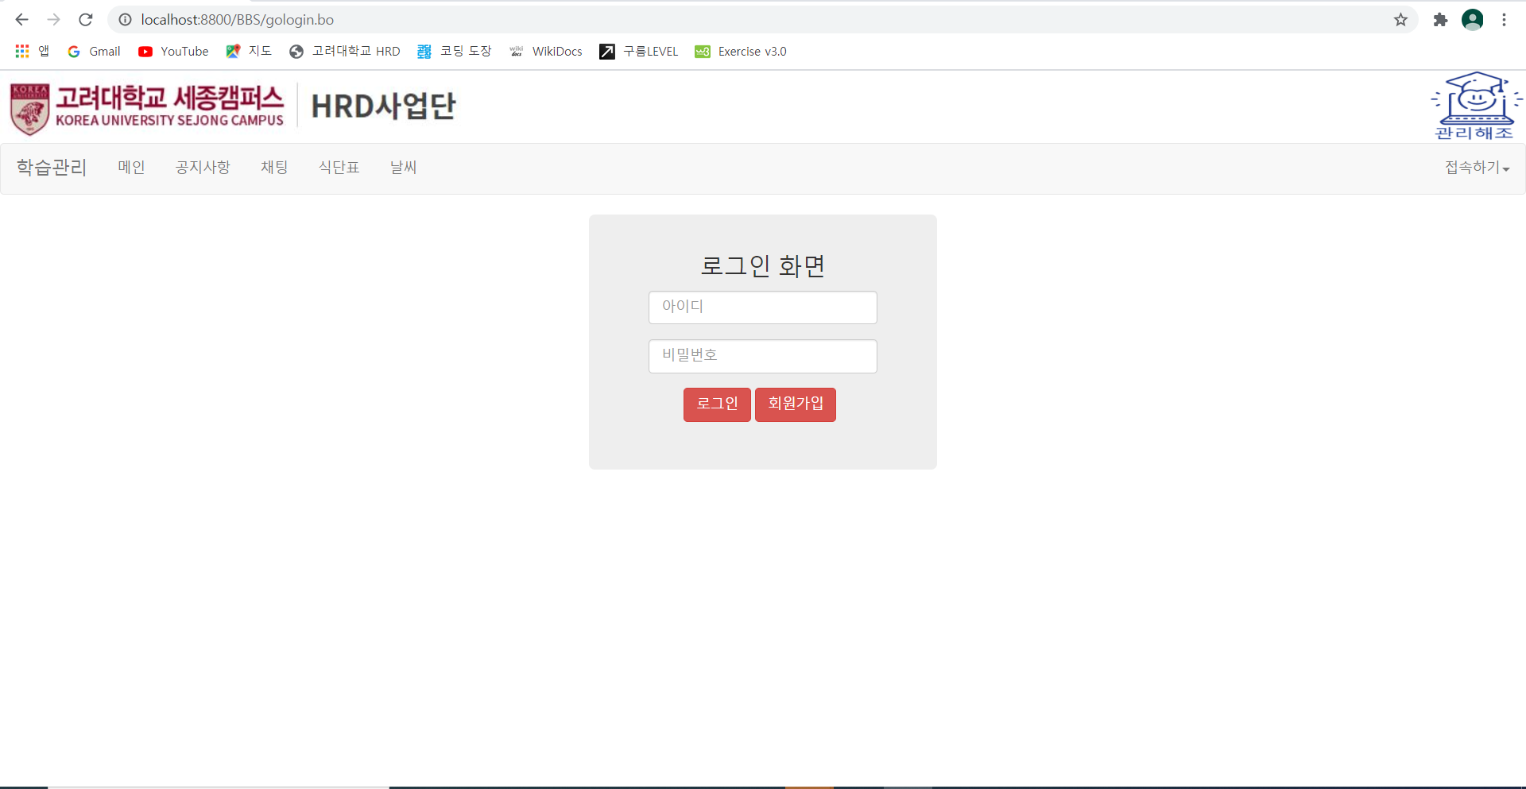
2. 로그인 / 회원가입
1. 회원 가입
Notes:
(애니메이션) (애니메이션)
저희 시스템은 계정이 있어야 사용 가능하기 때문에 첫 화면이 로그인 페이지 입니다.
(애니메이션)
아직 계정이 만들어지지 않았기 때문에 회원가입을 진행합니다.
회원가입버튼을 누르면, 다음과 같은 페이지가 나옵니다.

Slide 5
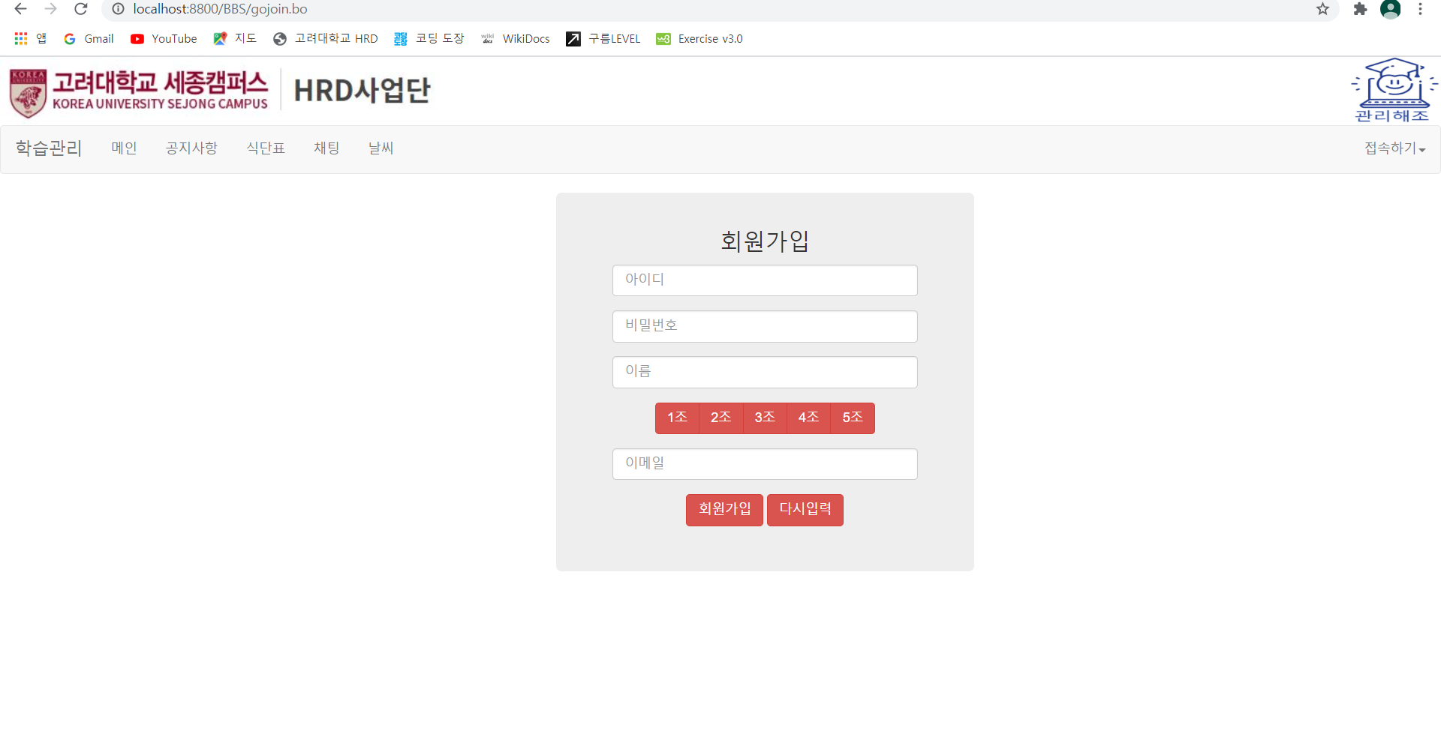
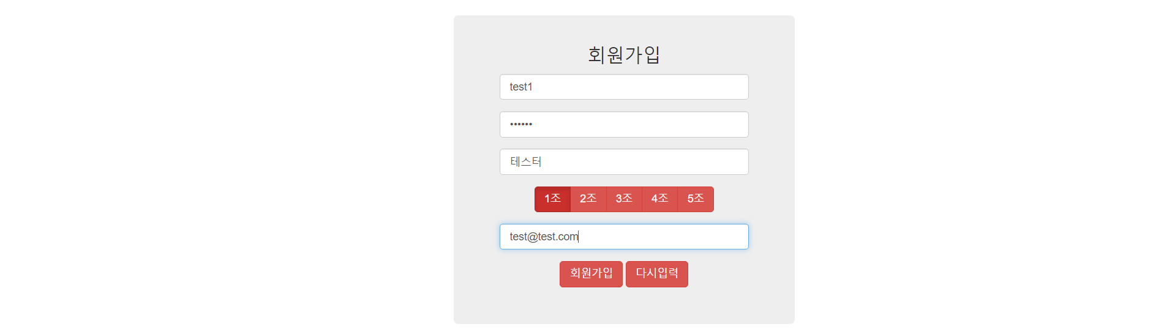
2. 로그인 / 회원가입
1. 회원 가입
Notes:
이와 같은 회원가입창이 뜹니다.
회원가입에 필요한 것은 아이디, 비밀번호, 이름, 조, 이메일의 정보를 받습니다.
아이디는 기존의 회원과 중복이 불가하고, 이메일은 이메일의 형식을 갖는지 확인하는 유효성검사가 진행됩니다.
예시로 test1이라는 아이디를 가지는 계정을 생성해보겠습니다.
사진과 같이 각각의 아이디와 비밀번호 이름 조 이메일을 입력한 후 다시 입력 버튼을 누르면 입력된 값이 초기화 되고, 회원가입버튼을 누르면, DB에 있는 회원테이블에 데이터가 추가됩니다.

Slide 6
2. 로그인 / 회원가입
1. 회원 가입
Notes:
예시로 test1이라는 아이디를 가지는 계정을 생성해보겠습니다.
사진과 같이 각각의 아이디와 비밀번호 이름 조 이메일을 입력한 후 다시 입력 버튼을 누르면 입력된 값이 초기화 되고, 회원가입버튼을 누르면, DB에 있는 회원테이블에 데이터가 추가됩니다.

Slide 7
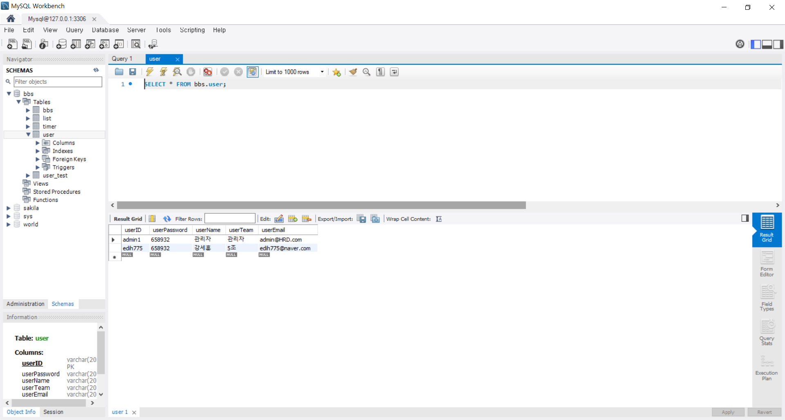
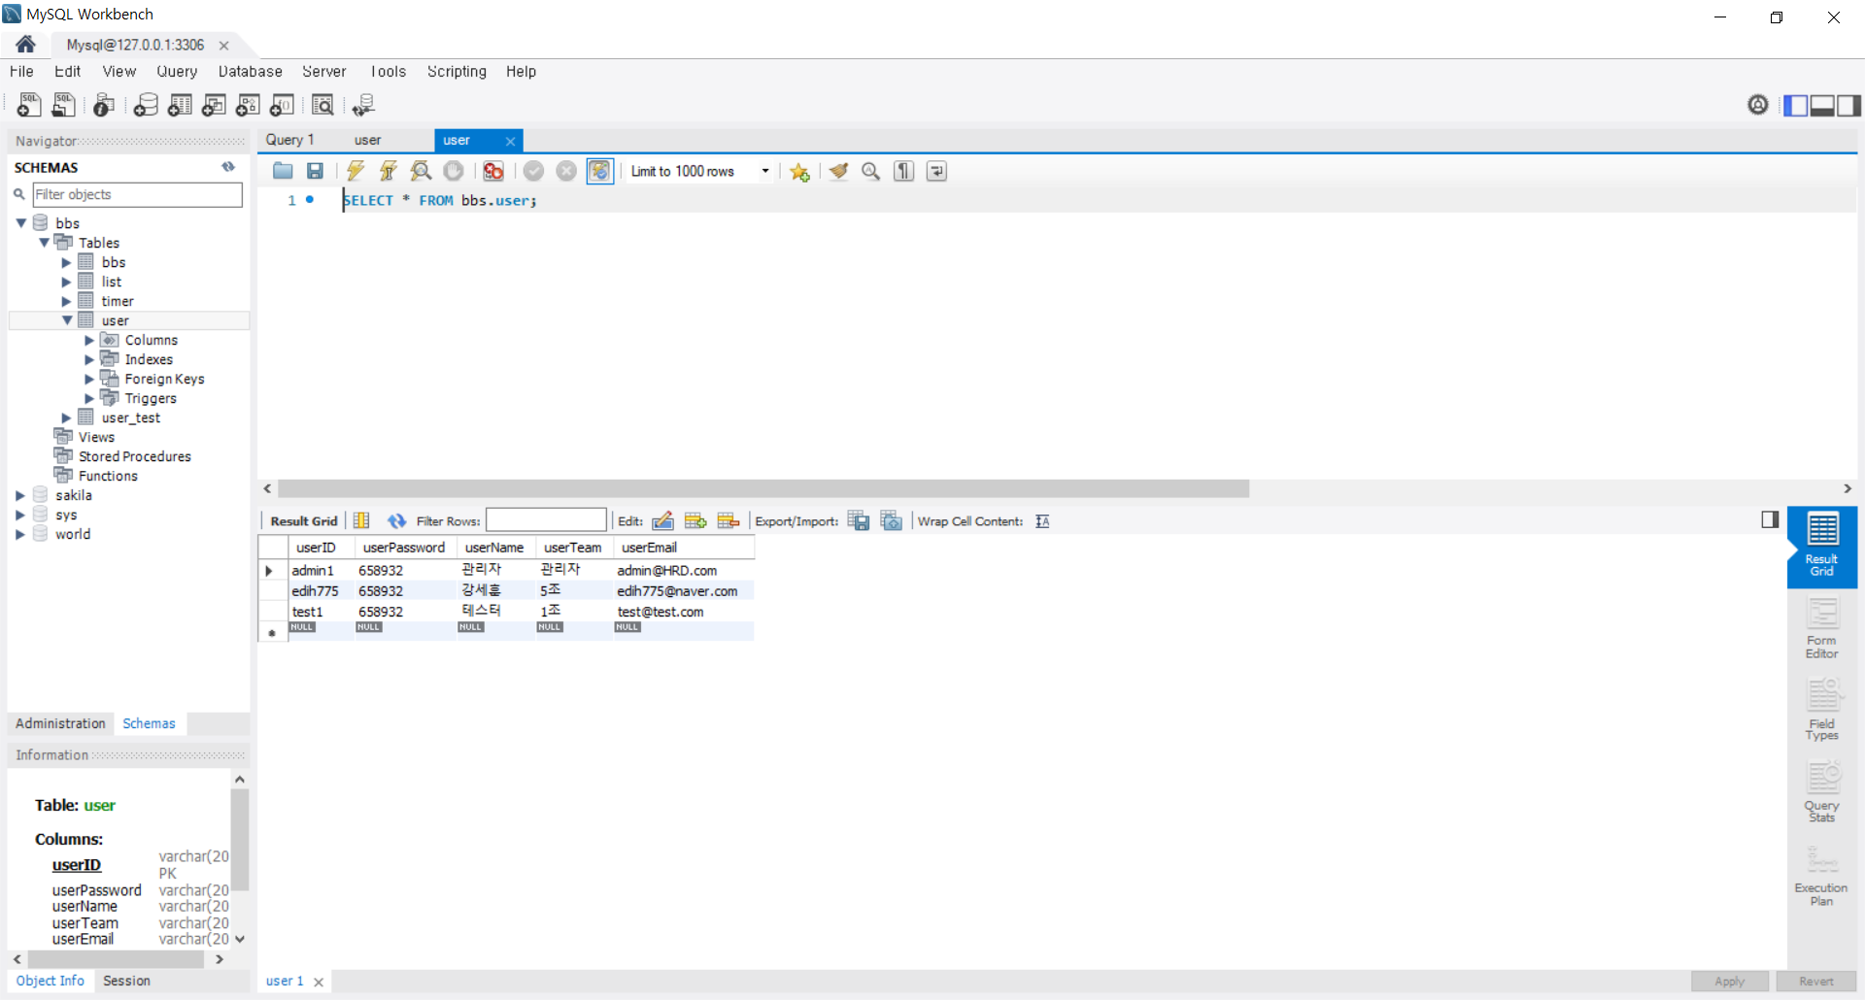
2. 로그인 / 회원가입
2. 회원 가입 후 DB Table
Notes:
위의 사진은 TEST1이라는 계정이 회원가입하기 전의 USER TABLE입니다.
TEST1의 계정이 회원가입을 완료하면 아래의 그림과 같이 USER ID의 값이 TEST1인 데이터가 추가됩니다.

Slide 8
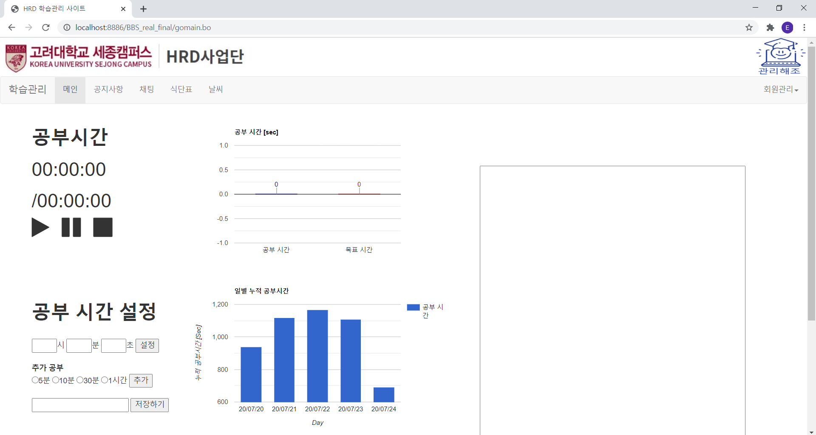
2. 로그인 / 회원가입
3. 회원 가입 후 자동으로 로그인이 됨
③
←
①
②
접속하기 →
Notes:
그리고 회원가입을 완료하면 DB에 TEST1계정의 데이터가 들어가는 것 뿐만 아니라 자동으로 로그인이 되도록 해주었습니다.
이렇게 회원가입을 완료하면 메인 창으로 이동하는데, 베너 창의 메인에 불이 들어오고, 기존에 접속하기라고 되어있던 드롭박스의 내용이 접속하기에서 회원관리로, 그리고 도메인이 gologin.bo에서, gomain.bo로 변경이 됩니다.

Slide 9
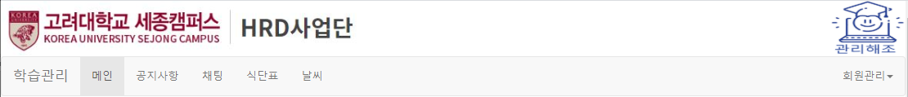
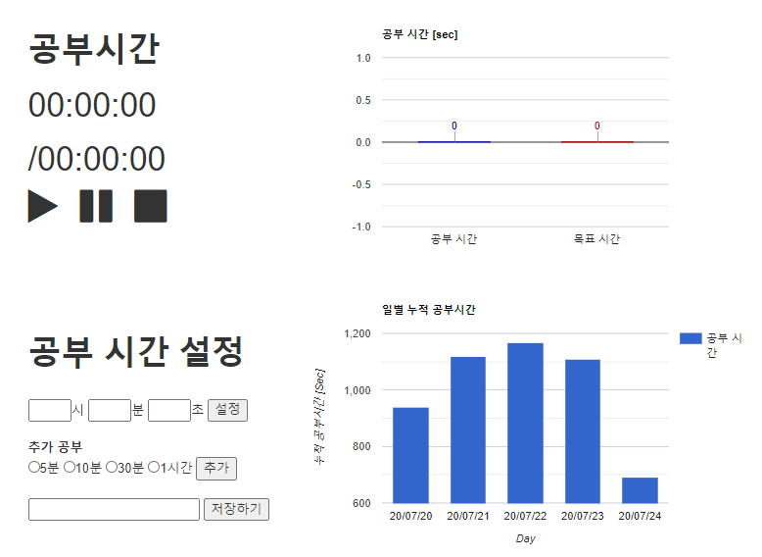
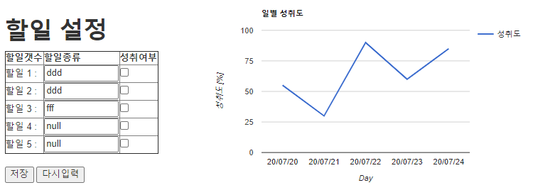

3. 메인 페이지
(Timer/List)
1. 메인 페이지의 구조 (시간 측정 및 그래프 부분)
Notes:
관리해조 에서 가장중요한 메인 페이지를 설명해드리겠습니다. 저희의 메인페이지를 먼저 보여드리면 공부시간을 시각적으로 볼 수 있도록 구현하였습니다. 이때, 위에는 실제 공부시간이고, /뒤의 숫자는 목표시간을 설정한 것이 나타납니다. 이 타이머는 재생, 멈춤, 정지버튼을 활용하여 조절할 수 있습니다.
그리고 밑에는 공부시간설정 칸이 있습니다. 시 /분 /초에 시간 값을 넣어주면, 공부시간 타이머에 목표시간을 설정한 값이 들어갑니다. 그리고 추가로 공부시간을 더 설정하고 싶다면 5분 10분 30분 1시간 단위로 시간을 늘려 추가할 수 있습니다. 밑의 네모 상자는 공부시간을 DB에 넣기 위한 박스로 저장하기를 누르면 DB의 timer table의 값이 들어갑니다.
그리고 옆에 보시면 테이블이 2개 있는데 위에 있는 테이블은 현재 공부시간을 목표시간과 함께 실시간으로 시각화해주는 그래프 이고, 밑에 있는 테이블은 이전 요일에 넣어놓은 값을 통해 일주일간의 데이터를 그래프로 그린것입니다.
또한 옆에 있는 네모 상자는 오늘의 일별 달성율에 따라 사용자를 응원하는 메시지가 뜹니다.

Slide 10
3. 메인 페이지
(Timer/List)
1. 메인 페이지의 구조 (시간 측정 및 그래프 부분)
Notes:
메인 페이지를 밑르오 스크롤해보면 할일 설정란과, 일별 성취도가 있습니다. 할 일 설정을 통해 공부 계획 최대 5개 까지 세울 수 있고 공부를 마쳤다면 성취여부의 체크박스를 통해서 체크를 하면 성취율이 계산이 되어서 DB로 들어가 일별 성취율을 누적할 수 있습니다.

Slide 11
3. 메인 페이지
(Timer/List)
1. 메인 페이지의 구조 (시간 측정 및 그래프 부분)

Slide 12
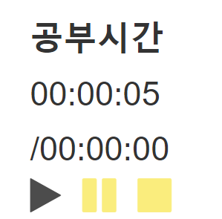
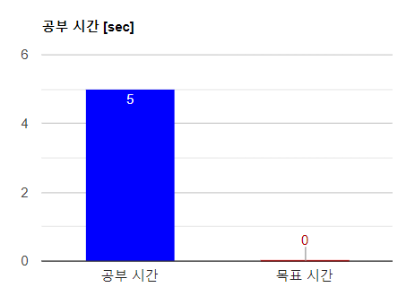
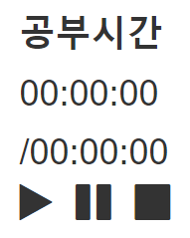
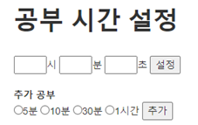
3. 메인 페이지
(Timer/List)
타이머 – 1. 스톱워치 기능
1)스톱워치 기능의 조건
스톱워치의 조건

Slide 13
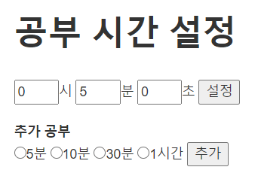
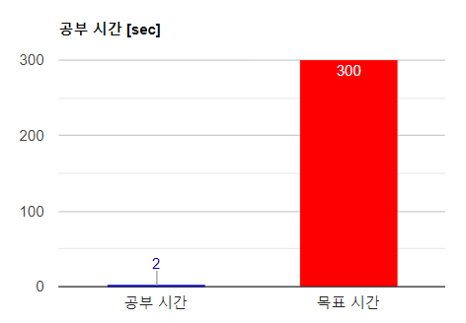
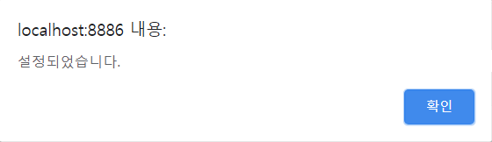
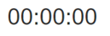
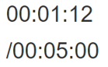
3. 메인 페이지
(Timer/List)
타이머 – 2. 타이머 기능
1) 타이머 기능의 조건
타이머의 조건

Slide 14
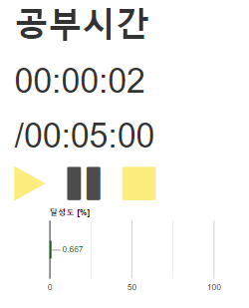
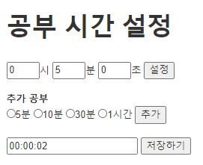
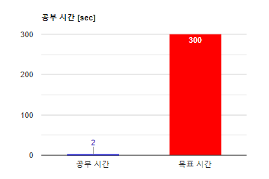
3. 메인 페이지
(Timer/List)
타이머 – 2. 타이머 기능
2) 타이머 기능을 시작
&
&

Slide 15
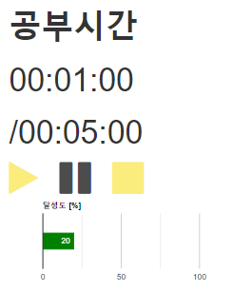
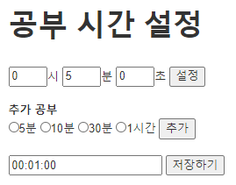
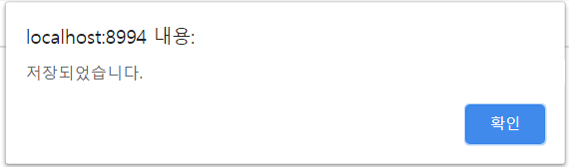
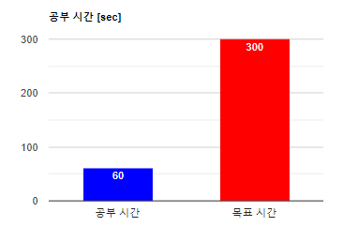
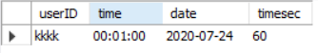
3. 메인 페이지
(Timer/List)
타이머 – 2. 타이머 기능
3 - 1) 시작 후 중간에 저장하는 경우

Slide 16
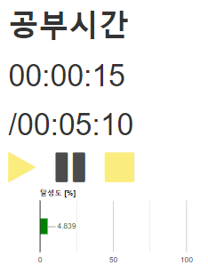
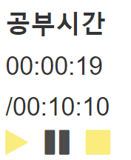
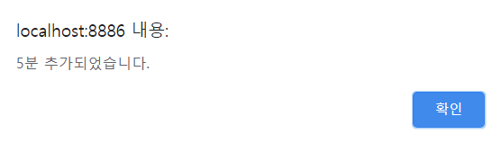
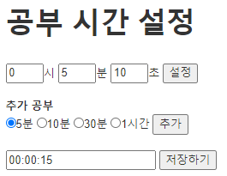
3. 메인 페이지
(Timer/List)
타이머 – 2. 타이머 기능
3 - 2) 시작 후 중간에 시간을 추가하는 경우

Slide 17
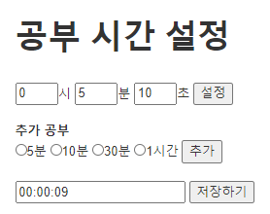
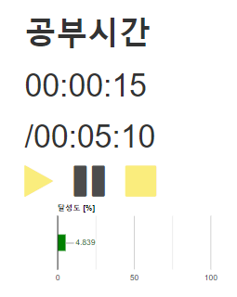
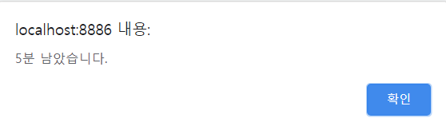
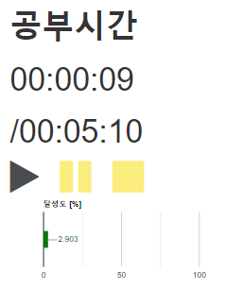
3. 메인 페이지
(Timer/List)
타이머 – 2. 타이머 기능
3 - 3) 시작 후 5분 남은 경우 알람이 뜸

Slide 18
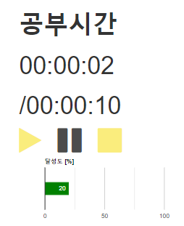
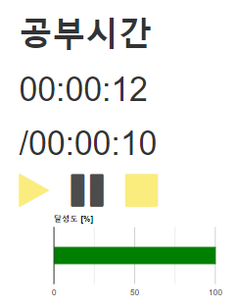
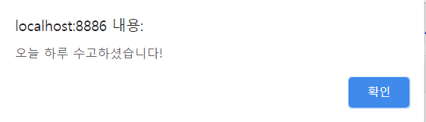
3. 메인 페이지
(Timer/List)
타이머 – 2. 타이머 기능
3 – 4) 목표시간을 달성한 경우

Slide 19
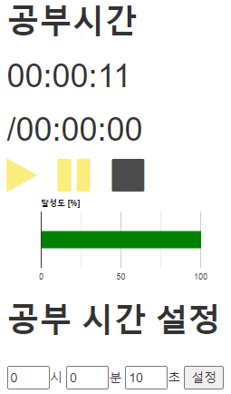
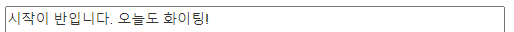
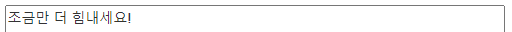
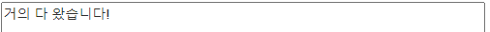
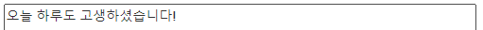
3. 메인 페이지
(Timer/List)
타이머 – 2. 타이머 기능
3 - 5) 달성도에 따라 달라지는 해석

Slide 20
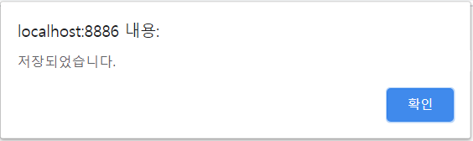
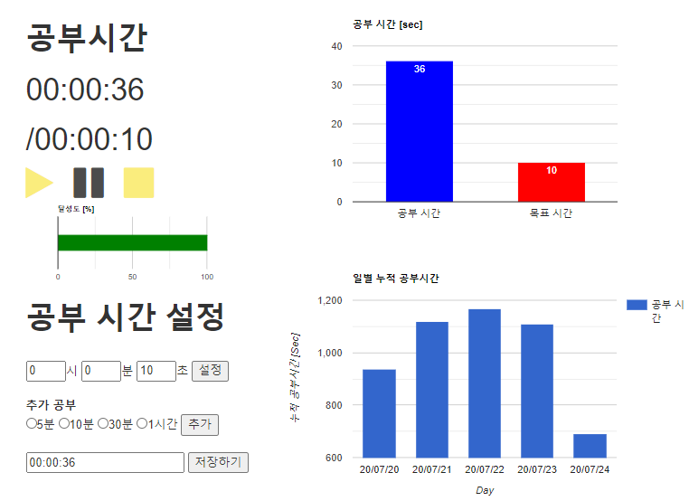
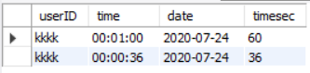
3. 메인 페이지
(Timer/List)
타이머 – 2. 타이머 기능
4) DB에 공부한 시간 저장하기

Slide 21
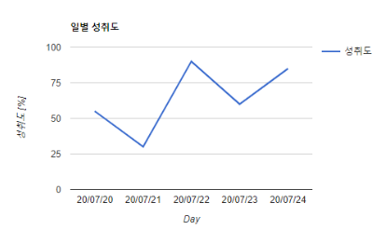
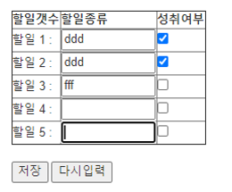
3. 메인 페이지
(Timer/List)
1. 메인 페이지의 구조 (할 일 리스트 측정 및 그래프 부분)

Slide 22
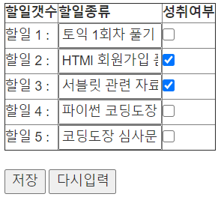


3. 메인 페이지
(Timer/List)
2. 할 일 리스트 (리스트 측정)

Slide 23
3. 메인 페이지
(Timer/List)
2. 할 일 리스트 (그래프 부분)

Slide 24



3. 메인 페이지
(Timer/List)
2. 할 일 리스트 (예외 처리 부분)

Slide 25




4. 공지 게시판
1. 공지사항 게시판
공지사항을 누르면 공지사항 페이지로 넘어갑니다.
Notes:
공지사항기능 부터 이어서 발표하겠습니다.
공지사항 게시판은 교육생들이 교육을 들으면서 필요한 정보들을 모아놓은 게시판으로
공지사항 탭을 누르면 공지사항 페이지로 넘어갑니다. 주소도 같이 이동하는것을 확인할수 있습니다.

Slide 26


4. 공지 게시판
1. 공지사항 게시판(웹 & DB)
Notes:
게시판에 있는 글번호와, 제목, 작성자, 작성일 등이 데이터베이스에 저장되 있는것을 확인하실 수 있습니다.

Slide 27

4. 공지 게시판
2. 공지사항 게시판(글쓰기)
관리자에게만 권한 부여
Notes:
게시판에서는 관리자에게만 글 작성이 가능한데요 이는 게시판에 공지사항만 작성하기 위해 권한을
부여하여서 관리자 계정만 글 작성을 하게 만들었습니다.
만약 관리자가 아닌 사람이 글 쓰기 버튼을 누르면 /(애니메이션) 권한이없다고 알림창이 나옵니다.

Slide 28


4. 공지 게시판
2. 공지사항 게시판(글쓰기)
Notes:
글쓰기 페이지로 넘어오면 다음과 같이 화면이 나타나고

Slide 29
4. 공지 게시판
2. 공지사항 게시판(글쓰기)
Notes:
제목과 글을 쓴다음 글쓰기버튼을 누르면

Slide 30


4. 공지 게시판
2. 공지사항 게시판(글쓰기)
Notes:
글 작성이 완료 되어서 글이 업로드 된것을 확인 할 수있고 데이터 베이스에 새롭게 추가된것을 확인 할 수 있습니다.

Slide 31

4. 공지 게시판
2. 공지사항 게시판(글 수정)
Notes:
이번에는 글 수정 인데요. 게시글에 들어가서 수정버튼을 누르면

Slide 32


4. 공지 게시판
2. 공지사항 게시판(글 수정)
Notes:
글쓰기 창으로 넘어가게 되고 기존에 있던 글이 그대로 써져있는것을 확인할 수 있고 추가로 글을 작성한후 글쓰기 버튼을 누르면,

Slide 33


4. 공지 게시판
2. 공지사항 게시판(글 수정)
Notes:
글이 수정된것을 확인할 수 있고 데이터베이스에도 수정된 데이터로 업데이트 되는것을 확인할 수 있습니다,

Slide 34

4. 공지 게시판
2. 공지사항 게시판(글 삭제)
Notes:
마지막으로 글 삭제 기능인데요 기존 게시글을 클릭한후 삭제 버튼을 누르면 알림창이 나옵니다.

Slide 35


4. 공지 게시판
2. 공지사항 게시판(글 삭제)
Notes:
그이후 확인을 누르면 글 삭제가 된것을 확인하실수 있습니다.

Slide 36

4. 공지 게시판
2. 공지사항 게시판(글 삭제)
Notes:
데이터 베이스에도 확인해 보면 글이 삭제된것을 확일하실수 있습니다.

Slide 37

5. 채팅
채팅을 누르면 새로운 웹 사이트가 열리며 채팅창으로 넘어갑니다.
Notes:
다음으로는 채팅기능 입니다,
채팅을 만든 이유는 학습 관리 시스템을 이용 하면서 자신의 공부를 하게 되는데 혹여나 공부중 자신이 어려운부분이나 잘 모르는 부분을
실시간으로 물어볼수 있는 기능이 있으면 좋겟다고 생각하여서 만들게 되었습니다.

Slide 38


5. 채팅
메인에서 채팅 넘어가는
Notes:
채팅을 누르면 새로운 웹 사이트가 열리며 채팅창으로 넘어가는데요
새로운 웹페이지로 오신것을 확인하실수 있습니다.

Slide 39
5. 채팅
Notes:
메세지 입력하기에 메세지를 입력하고 전송버튼을 누르거나 키보드 엔터키를 누르면 글이 전송됩니다.

Slide 40

5. 채팅
Notes:
3명의 사용자가 대화를 하는것을 확인하실 수 있습니다,

Slide 41

5. 채팅
Notes:
옆에 달력을 넣은 이유는 교육생들끼리 스터디 일정을 잡거나 기타 약속등을 잡을때
쉽게 날짜를 보고 정할수 있도록 채팅창 옆에 추가하였습니다.

Slide 42

6.기타기능
Notes:
다음으로는 기타 기능들 인데요.
첫번째로 식단표 입니다.
식단표를 추가하게된 이유는 교육생들이 수업을 들으면서 매번 점심떄 오늘 점심메뉴가 뭐지?
라는 대화를 항상하였고 그때마다 식단표를 찾는 것을 확인하였고 홈페이지안에 식단표를 넣어서
쉽게 확인 할 수 있도록 하였습니다,

Slide 43

6.기타기능
Notes:
두번쨰로 날씨입니다.
날씨도 마찬가지로 내일 기상예보가 있나 없나 확인하는 경우가 많이 있는것을 확인하고 추가하게 되었습니다.

Slide 44
7.프로젝트를 마치며
우리 팀의 장점인 열정과 의지를 통해 성공적으로 프로젝트를 마칠 수 있었다.
→ 어려운 점을 극복하려 평일 뿐만 아니라 주말까지 나와서 회의하고 프로젝트를 마무리 하려고 함
ㄴ
데이터를 누적해
빅데이터 구축
빅데이터를 바탕으로
AI 기능으로 확장
짧은 기간내에 프로젝트를 준비하느라 우리가 처음 구상했던 계획만큼 도달하지 못한 점이 아쉽다.
각자 파트를 나눠서 프로젝트를 진행하면서, 자기 파트를 제외한 나머지 파트에서의 이해도가 부족했다.
Notes:
프로젝트를 마치면서
우리팀의 장점과 보완할점을 적어보았습니다.
우리팀은 5명 모두 비전공자로 이루어져 있어서 프로젝트 진행에 어려움도 있었지만
열정과 의지를 통하여 성공적으로 프로젝트르 마칠수 있었습니다,
하지만 짧은기간내에 준비하느라 처음 계획만큰 도달하지는 못하였고
각자 파트를 나눠서 진행하다보니 다른 팀원이 한 파트에서 이해도가 부족하였습니다.
앞으로 교육을 더 들어서 빅데이터와 AI를 배운다면 저희 웹페이지를 더 확장시켜서 접목할 계획입니다

Slide 45
Thank You!
Notes:
지금까지 관리해조 발표였습니다. 감사합니다. 이어서 실제로 시연해 보겠습니다.

